Slide 1



股票市场预测研究
2120150995 黄 姗
2120151000 靳晓乐
2120151022 马 骁

Slide 2

目录
CONTENTS
简介
背景知识
设计与实现
实验结果
总结

Slide 3

是什么？& 为什么？
简介
背景知识
设计与实现
实验结果
总结
任务目标
通过处理及分析股票技术关键指标，建立相应的预测模型，实现股票第二天收盘价预测
选题意义
股票市场是一个国民经济发展变化的“晴雨表”，股票价格的涨跌也是政治、经济、社会诸多因素的综合反映。股票市场的预测研究是对整个市场的走势和风险进行分析，提前预判组合资产面临的收益和风险
主要工作
本次实验通过分析股票技术指标数据，分别训练神经网络拟合模型、神经网络时间序列模型和ARIMA模型实现股票收盘价预测

Slide 4

股票预测基本理论
简介
背景知识
设计与实现
实验结果
总结
指数平滑移动平均线（MACD）
威廉指数（WMS）
相对强弱指数（RSI）
能量潮（OBV）
收盘价平均（M30、M10）
KD指标
差离值（DIF）
平均移动平均线（DEA）
股票技术指标

Slide 5
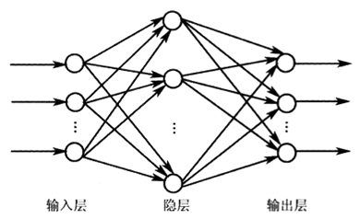
股票预测基本理论
简介
背景知识
设计与实现
实验结果
总结
神经网络模型
人工神经网络（artificial neural network，缩写ANN），简称神经网络（neural network，缩写NN），是一种模仿生物神经网络的结构和功能的数学模型或计算模型。神经网络由大量的人工神经元联结进行计算。

Slide 6
股票预测基本理论
简介
背景知识
设计与实现
实验结果
总结
ARIMA模型
自回归积分滑动平均模型(Autoregressive Integrated Moving Average Model）
ARIMA（p，d，q）称为差分自回归移动平均模型，AR是自回归， p为自回归项； MA为移动平均，q为移动平均项数，d为时间序列成为平稳时所做的差分次数
Notes:
于70年代初提出一著名时间序列预测方法,先对非平稳的备件消耗历史数据Yt进行d（d＝0,1,dots,n）次差分处理得到新的平稳的数据序列Xt，将Xt拟合ARMA(p,q)模型，然后再将原d次差分还原

Slide 7
训练流程
简介
背景知识
设计与实现
实验结果
总结
数据预处理
神经网络拟合模型
ARIMA模型
神经网络时间序列模型

Slide 8
数据预处理
简介
背景知识
设计与实现
实验结果
总结
原始数据
数据过滤
数据归一化
技术参数获取

Slide 9
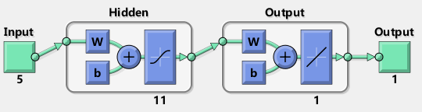
A-神经网络拟合模型
简介
背景知识
设计与实现
实验结果
总结
输入输出
输入：股票技术参数
输出：第二天收盘价
训练过程
调整隐含层结点进行实验
激活函数隐含层选用逻辑回归、输出层采用线性回归
性能评价：MSE、准确率
训练集和测试集
训练集采用整个数据集的80%
测试集采用整个数据集的20%
模型图：
例如 输入层为5，隐含层为11

Slide 10
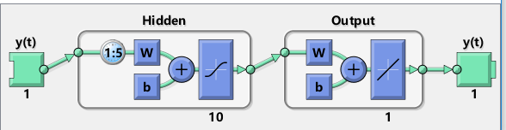
B-神经网络时间序列模型
简介
背景知识
设计与实现
实验结果
总结
输入输出
输入：前五天收盘价
隐含层个数：10
输出：第二天收盘价
训练过程
激活函数隐含层选用逻辑回归、输出层采用线性回归
训练方法：非线性最小二乘法（Levenberq-marquardt）
性能评价：MSE
训练集和测试集
训练集采用整个数据集的80%
测试集采用整个数据集的20%
模型图：
输入层为5，隐含层为10

Slide 11
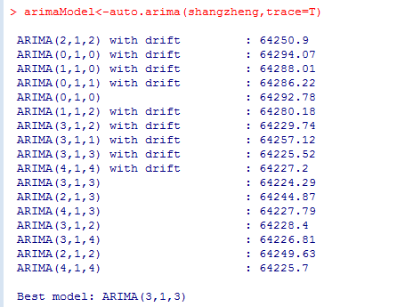
C-ARIMA模型
简介
背景知识
设计与实现
实验结果
总结
输入输出
输入：前p天的收盘价
输出：第二天的收盘价
训练过程
自回归3阶（p=3）
滑动平均3阶(q = 3)
差分1次(d = 1)

Slide 12
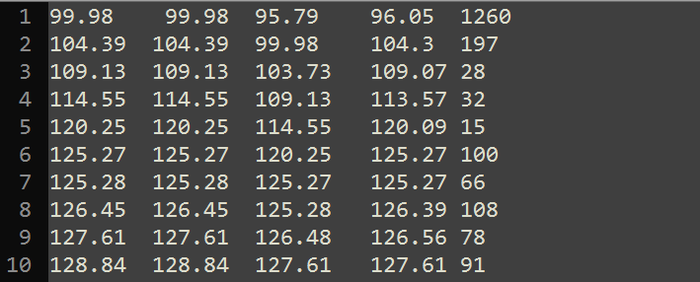
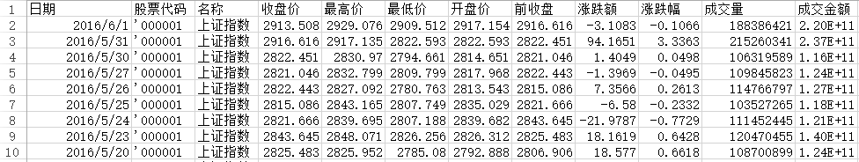
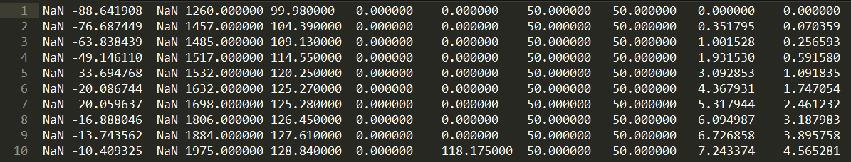
实验结果
简介
背景知识
设计与实现
实验结果
总结
数据预处理
原始数据结构如下（前十条）
过滤后的数据（倒序）
最终的股票技术指标数据

Slide 13
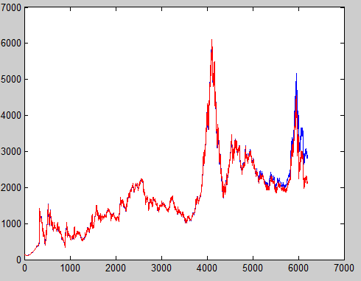
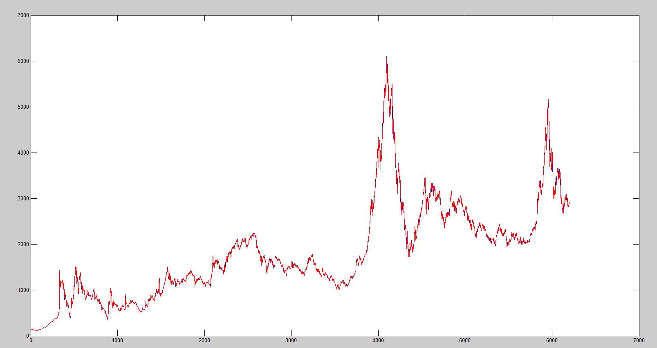

实验结果
简介
背景知识
设计与实现
实验结果
总结
三种模型拟合结果

Slide 14
实验结果
简介
背景知识
设计与实现
实验结果
总结
神经网络时间序列预测

Slide 15
实验结果
简介
背景知识
设计与实现
实验结果
总结
结果评价指标
模型 | %1内准确率 | %2以内准确率 | %5以内准确率 | 涨跌准确率
A | 0.404844 | 0.654671 | 0.873356 | 0.805285
B | 0.542447 | 0.778728 | 0.961750 | 0.892228
C | 0.564568 | 0.793607 | 0.961934 | 0.897894

Slide 16
总结
简介
背景知识
设计与实现
实验结果
总结
整个实验拟合结果比较满意，从图中可以看出预测值和真实值相差不大
不同模型结果不同，时间序列预测模型结果更准，但涨跌率并不高，而神经网络拟合模型涨跌率较高，猜测原因 时间序列模型直接利用结果值来预测结果值更直接，同时神经网络拟合模型利用更多的指标，内容更丰富，趋势更准确。
展望：预测更符合实际需求的参数，比如7日平均等

Slide 17

演示完毕 感谢聆听
Thank you!
2120150995 黄 姗
2120151000 靳晓乐
2120151022 马 骁

